Slide 1
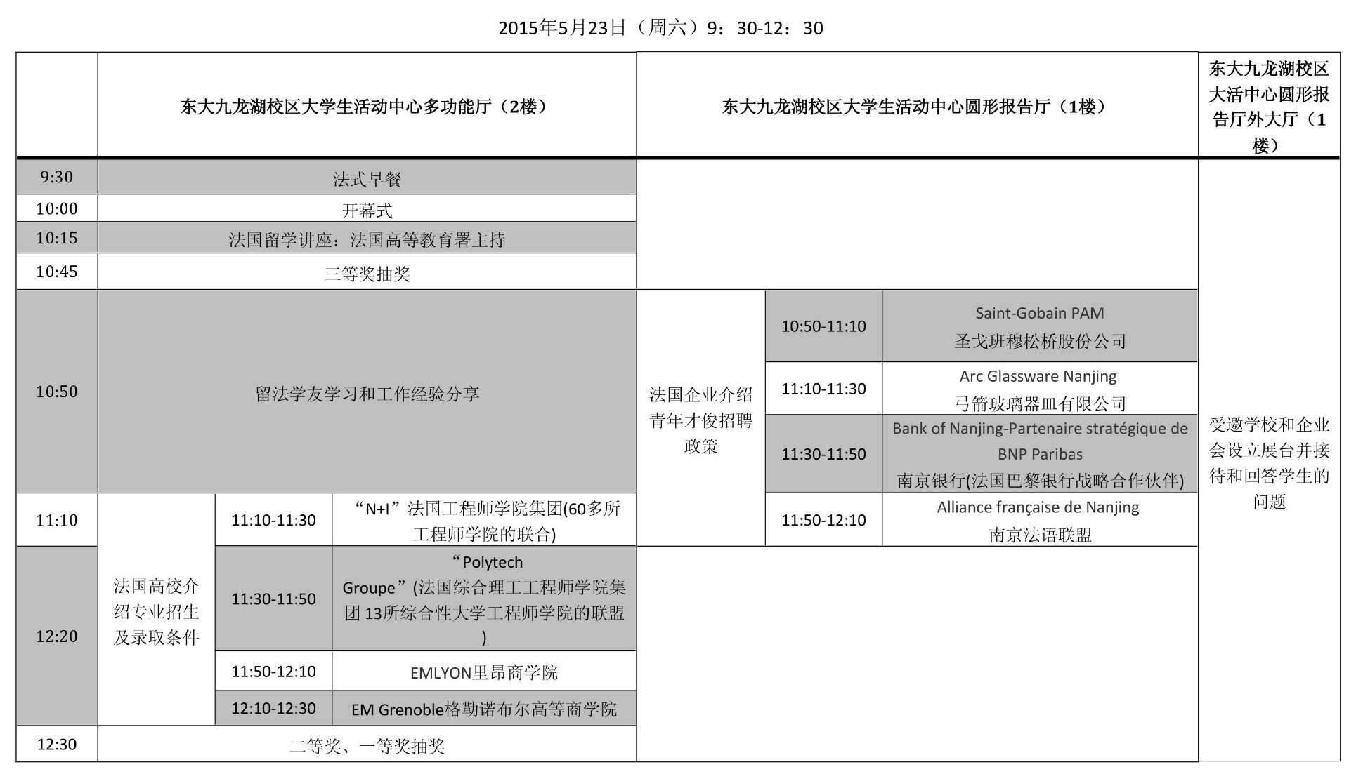
法国留学与就业前景
活动流程

Slide 2
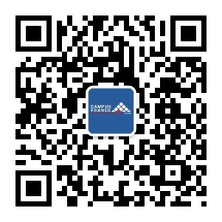
参与即可与法国著名高校及企业近距离接触
“N+I”法国工程师学院集团
法国综合理工工程师学院集团
EMLYON里昂商学院
格勒诺布尔高等商学院
弓箭玻璃器皿有限公司
法国驻上海总领事馆
圣戈班穆松桥股份公司
法国高等教育署
更有SRTP学分、美味可口的法式brunch以及现场抽取的精美礼品
关注微博、微信获取详细信息
主办单位：东南大学、法国驻上海总领事馆、法国高等教育署南京办事处

